Slide 1
Nykstantys Lietuvos gyvūnai
Sandra Lastauskaitė 7b.

Slide 2
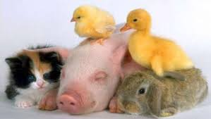
Štai keletas nykstančių rūšių:

Slide 3
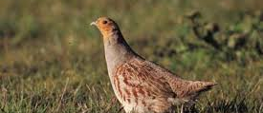
Per 30 metų Lietuvoje, kurapkų populiacija sumažėjo 80 procentų – jos yra viena iš sparčiausiai nykstančių paukščių rūšių.

Slide 4
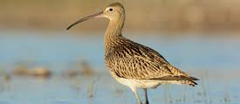
1989 metais atlikus apskaitas nustatyta, kad Lietuvoje perėjo 50 – 90 didžiųjų kuolingų porų. Dabar populiacija sumažėjusi.

Slide 5
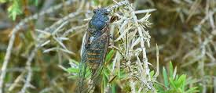
Kalninė cikada lietuvoje labai reta, sutinkama prie Jiesios bei Nemuno. Gyvena atviruose, saulės šildomuose šlaituose. Aptikta neseniai, todėl jos vietinės populiacijos tiriamos.

Slide 6
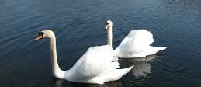
Gulbė giesmininkė Lietuvoje yra besikurianti rūšis. Pradėjo perėti prieš 15 metų. Dabar kasmet peri iki 20 porų.

Slide 7
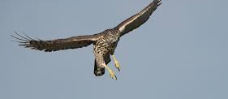
Vištvanagis vidutinio dydžio plėšrusis paukštis. Patelė gerokai didesnė už patiną. Suaugusių paukščių nugara pilka, kūno apačioje – skersiniai ruoželiai. Akys oranžinės, kojos geltonos. Mėgsta mišrius miškus, dažnai lizdus suka eglėse. Kartais peri senuose kitų plėšriųjų paukščių lizduose. Dėtyje būna 2-4 kiaušiniai.

Slide 8
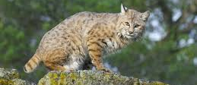
Lūšis visada buvo gana reta. 20 a. pradžioje T.Ivanauskas rašė, kad jų liko tik menki likučiai. Apie 1970 m. Lietuvoje gyveno 150 – 200 lūšių, kurį laiką jos medžiotos. 1979 m. medžioklė uždrausta, dabar lūšis įrašyta į Raudonąją knygą. Šiuo metu Lietuvoje gyvena apie 80 – 100 lūšių. Šiek tiek žvėrių užklysta iš Latvijos, Baltarusijos, Lenkijos.

Slide 9
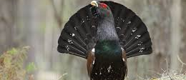
Kurtinys - vienas rečiausių Lietuvos paukščių. Populiacijoje yra apie 400 paukščių. Jie sutinkami Lazdijų, Varėnos, Šalčininkų, Vilniaus, Švenčionių rajonų miškuose.

Slide 10
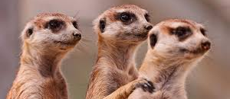
Ačiū už dėmesį!

